Slide 1
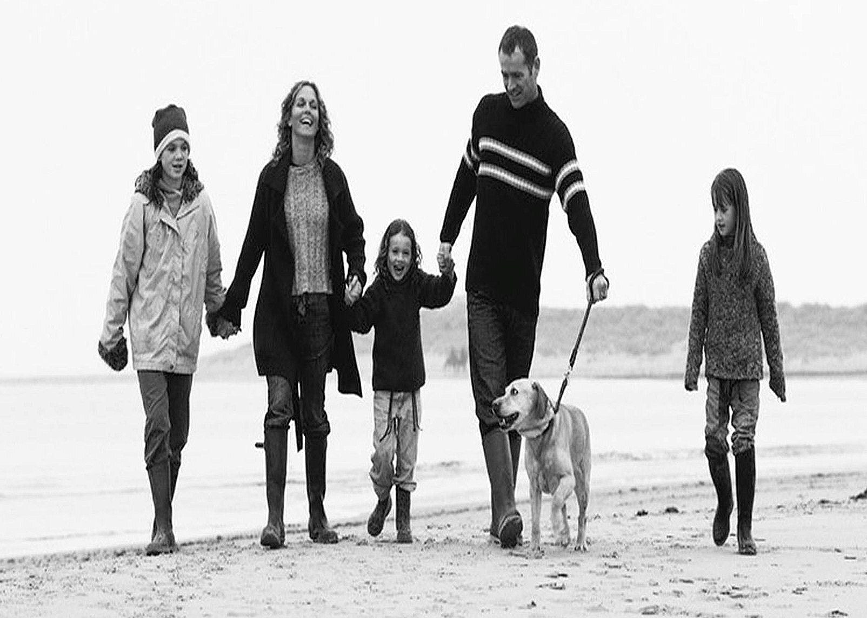
DRUŽINA

Slide 2
KAJ JE DRUŽINA?
Je najmanjša človeška skupina, ki je med seboj krvno povezana.

Slide 4
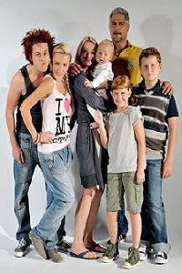
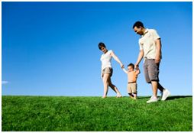
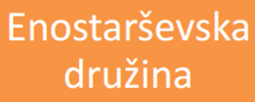
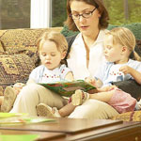
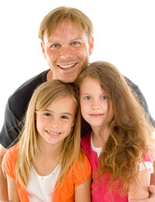

Slide 5
15. MAJ – SVETOVNI DAN DRUŽINE
Praznovanje dneva družine je uvedla Generalna skupščina Združenih narodov, ki je leta 1993 proglasila 15. maj za mednarodni dan družine. Geslo letošnjega Mednarodnega dneva družin je: Zagotavljanje ravnotežja med delom in družino. V Sloveniji se je s prizadevanji Zveze družin pri Zvezi prijateljev mladine Slovenije uveljavil tudi Teden družin (v času od 15. do 22. maja), ki pomeni poleg posebnih akcij, prireditev in dogodkov za družine na lokalnem nivoju tudi teden osveščanja javnosti o vlogi in pomenu družine.

Slide 6
DRUŽINSKI CIKLUS
Kot vsak posameznik ali vsaka skupnost ima tudi družina svoj življenjski ciklus, ki je
sestavljen iz štirih obdobij ali stopenj.
obdobje začetnega partnerstva,
obdobje družine s prvorojencem oziroma prihod tretjega člana skupnosti,
obdobje družine s šolskimi otroki,
obdobje mladostništva,
obdobje praznega gnezda.

Slide 7
VRSTE DRUŽIN
Demokratična- odločajo se vsi družinski člani.
Patriarhalno- odloča se oče.
Matriarhalna- odloča mama.
Permisivna- starši otrokom vse ugodijo.

Slide 8
OPREDELITEV NASILJA V DRUŽINI
NASILJE V DRUŽINI je vsaka uporaba fizičnega, spolnega, psihičnega ali ekonomskega nasilja enega družinskega člana proti drugemu družinskemu članu oziroma zanemarjanje družinskega člana ne glede na starost, spol.

Slide 9
DRUŽINE NEKOČ
http://www.veselasola.net/veselasola.net/portal/ucne_poti/pil-druzina-20130104/index#state=4

Slide 10
NAJVEČJA DRUŽINA NA SVETU
Šteje 181 članov. So iz Indije. Glava družine ima 39 žena. Otrok je 141. Z vsako ženo ima približno 3-4 otroke.
Največja družina v Sloveniji pa šteje 16. članov, kar pomeni, da je 14 otrok.

Slide 11
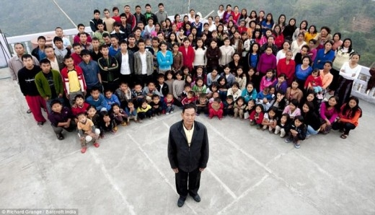

Slide 12
ČE SI JE KDO ZAPOMNIL?
Kaj je družina?
Kakšne so družine? (po številu družinskih članov)
Kdaj je svetovni dan družine?
Opiši družinski ciklus!
Naštej vrste družin!
Kdaj se pojavi nasilje v družini?

Slide 13
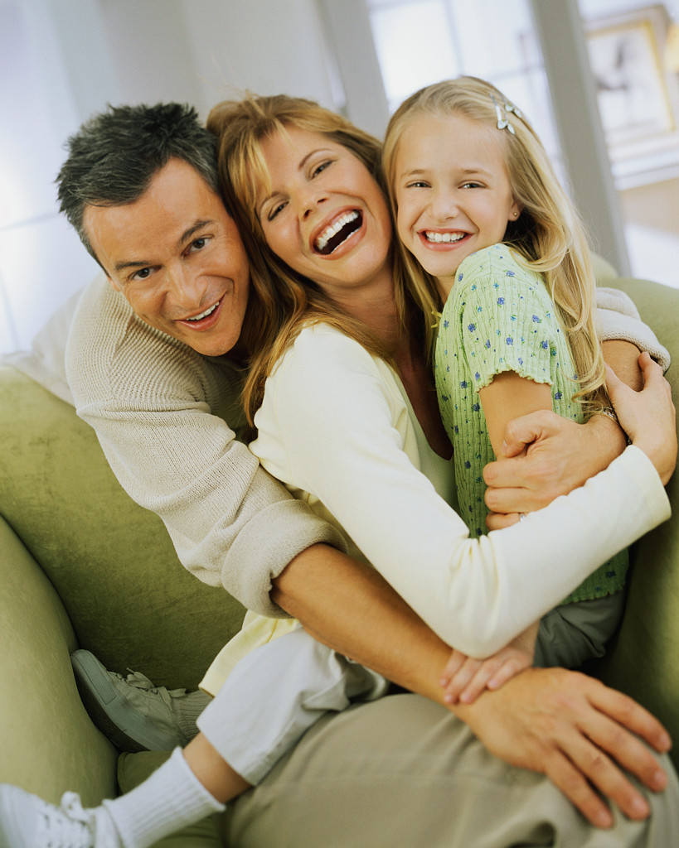
HVALA ZA POZORNOST

